Slide 1
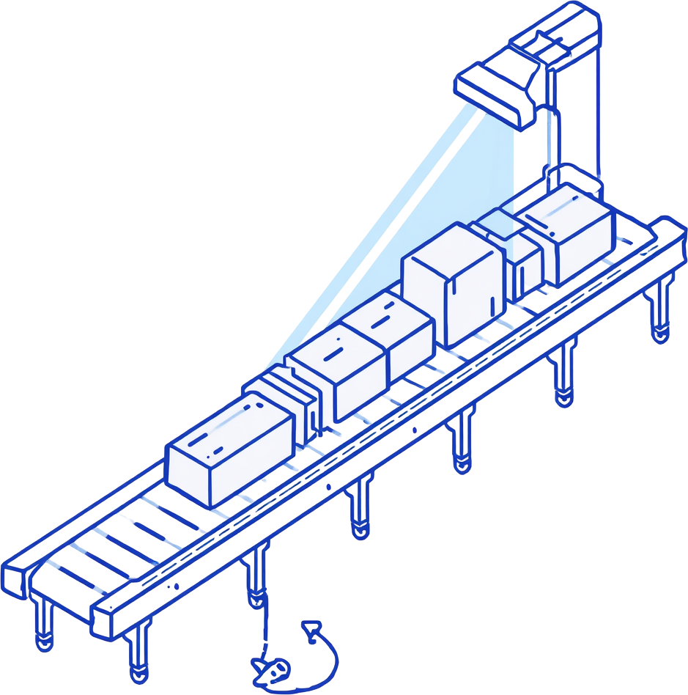
Smart Conveyor
Barcode Scanner
System
Final
Project
Sistem scan resi logistik saat paket berjalan di atas konveyor menggunakan teknologi Computer Vision dengan PyZbar.
Akbar As Syidiqi
2026
AI Engineering Batch 11

Slide 2
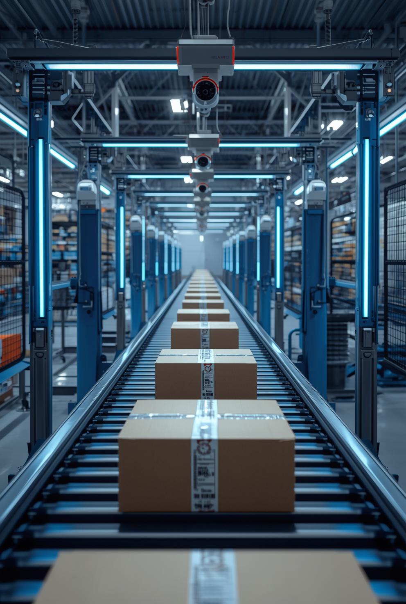

02
The Objective
Otomatisasi Scanning Resi Logistik di Konveyor
Meningkatkan jumlah resi yang di scan dalam waktu tertentu
Mengurangi Beban Kerja Admin Gudang
Menghitung Total Paket & Mencatat Semua Resi

Slide 3
03
Overview
PIPELINE DETEKSI DAN DECODING BARCODE OTOMATIS
02
04
CROPPING & OTSU
SQLITE
VALIDATION
Crop area paket, Otsu's Thresholding tingkatkan kontras barcode.
Validasi otomatis dengan unique constraint cegah duplikasi data.
PYZBAR
DECODING
SQLITE
VALIDATION
01
"Mata pembaca" untuk decode barcode dari gambar yang telah diproses.
03
Validasi otomatis dengan unique constraint cegah duplikasi data.

Slide 4

Mode Scan | FPS | Jarak Kamera | Akurasi | Throughput | Keberhasilan Scan
Via Video | 6-100 fps | 20 | 100% | Scan 7 paket per 4 detik | 7/7 Paket (100%)
URL Stream | 3-50 fps | 30 | 100% | Scan 6 paket per 10 detik | 6/6 Paket (100%)
Metrik Keberhasilan
KESIMPULAN PERBANDINGAN
Scan via rekaman video memberikan performa throughput 3.5x lebih cepat disbanding lewat url stream. Akurasi pembacaan barcode tetap konsisten 100% dengan jarak optimal 20-30 cm.
PYZBAR READ RATE
Tingkat keberhasilan pembacaan barcode dalam kondisi gambar bergerak.
VALIDASI SQLITE
Unique constraint mencegah duplikasi data resi secara otomatis.
100%
78%
AKURASI PEMBACAAN BARCODE
Keberhasilan Scan

Slide 5
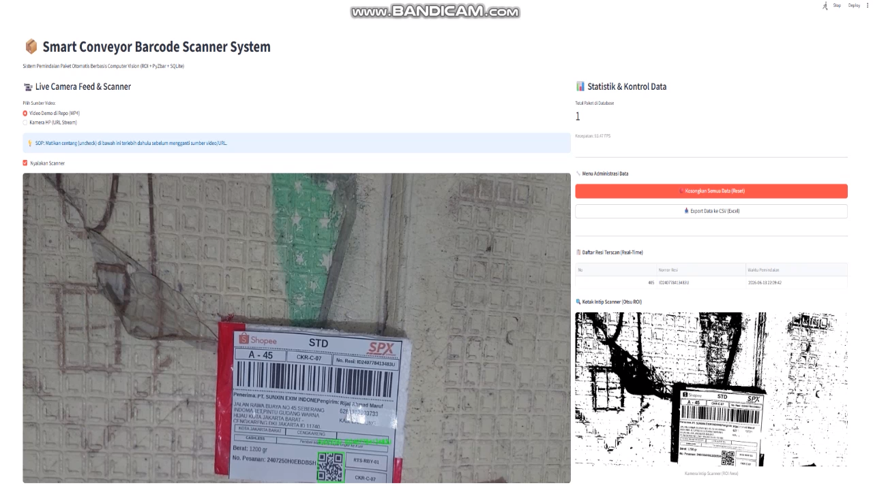
rekaman scan video 7/7 paket berhasil di scan

Slide 6

06
Insights
TEMUAN KUNCI DARI PROYEK SCANNER LOGISTIK
Pembacaan resi lebih efektif dengan algoritma deterministik pembaca piksel (PyZbar).
Tingkat kecanggihan kamera menentukan hasil pembacaan barcode. Semakin bagus kamera semakin baik hasilnya
Tingkat pencahayaan dan kejernihan shipping label paket mempengaruhi hasil pembacaan barcode

Slide 7
07
Methodology
ALUR KERJA SISTEM SCANNING RESI OTOMATIS
02
04
VIDEO
CAPTURE
PYZBAR DECODING & SQLITE
Kamera menangkap video real-time paket di atas konveyor.
Decode barcode dengan PyZbar, validasi dan simpan ke SQLite database.
GRAYSCALE & OTSU BINARISASI
Konversi grayscale dan thresholding Otsu untuk kontras barcode optimal.
01
03

Slide 8




01
02
03
04
KUALITAS KAMERA RENDAH
JARAK KAMERA TERLALU JAUH
MOTION BLUR SAAT BERGERAK
SULIT TERBACA JIKA BARCODE BLUR
Solusi: Menggunakan kamera dengan lensa berkualitas lebih baik untuk meningkatkan keberhasilan pemindaian barcode.
Solusi: Menyesuaikan jarak optimal kamera 20-30 cm sesuai kualitas kamera untuk hasil scanning maksimal.
Solusi: Otsu's Thresholding memisahkan hitam-putih dengan jelas dan whitelist symbols khusus barcode logistik di PyZbar.
Solusi: Mengecualikan paket dengan barcode blur dari proses scanning untuk menghindari error pembacaan resi.
Challenges & Solutions
Tantangan utama dalam sistem scanning resi logistik otomatis dan solusi teknis yang diterapkan untuk mengatasinya.

Slide 9

09
Learnings
KEY TAKEAWAYS: FAKTOR KEBERHASILAN SISTEM
Keberhasilan Computer Vision sangat tergantung pada kualitas input data yang diterima sistem.
Batasan operasional (jarak kamera, whitelist barcode) meningkatkan presisi dan mengurangi false positive.
Memaksakan model bekerja di segala kondisi justru menurunkan performa secara keseluruhan. Optimasi parameter spesifik lebih efektif.

Slide 10




01
02
03
04
DEPLOY KE VIRTUAL MACHINE
DATABASE POSTGRESQL
INTEGRASI WEBHOOK N8N
NOTIFIKASI TELEGRAM OTOMATIS
Aplikasi dan backend di-deploy pada VM terdedikasi untuk memastikan performa stabil dan akses dari multi-cabang gudang secara bersamaan.
Migrasi dari SQLite ke PostgreSQL untuk skalabilitas lebih baik, mendukung concurrent access dan data integrity untuk operasi multi-lokasi.
Integrasi dengan n8n automation platform untuk memproses event scanning dan trigger workflow otomatis berdasarkan kategori paket.
Notifikasi real-time via Telegram untuk paket kategori VIP atau Fragile, memastikan penanganan prioritas oleh tim gudang.
Pengembangan sistem scanner logistik untuk deployment skala enterprise dengan akses terdistribusi dan notifikasi otomatis untuk penanganan paket prioritas.
Future Improvements

Slide 11
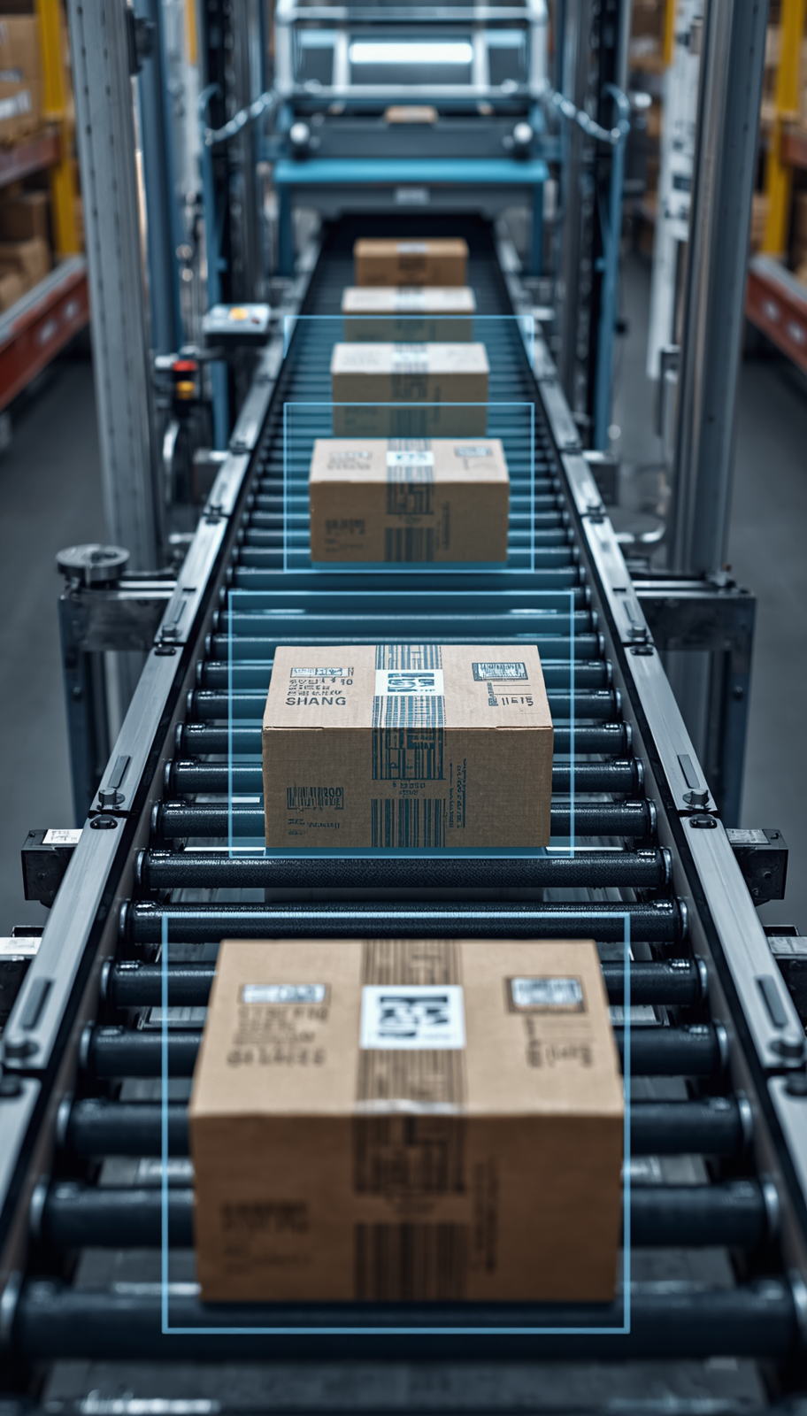

Demo Link
AI Engineering
Final Project
Terima kasih!
Ayo lihat demo
aplikasi ini!
Saksikan demo aplikasi scanning resi logistik otomatis menggunakan YOLOv8 & PyZbar. Lihat bagaimana sistem mendeteksi paket dan membaca barcode secara real-time di konveyor.
konveyor-apps.streamlit.app
11
of 11

